Slide 1
브랜드 공식 사이트 리뉴얼
-주세페 주스티-

Slide 2
CONTENTS
1
주제 및 기획의도
2
UI /UX 스타일 및 디자인
3
자체평가 및 소감

Slide 3
Part 1
주제 및 기획의도

Slide 4
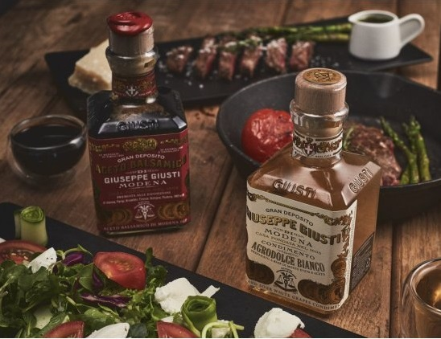
Part 1 주제 및 기획의도
400년 전통의 발사믹 식초 브랜드 ‘주세페 주스티’의
사이트 리뉴얼
모바일 토글 메뉴 클릭시 배경과 분리되는 효과 수정
전체 제품 및 협력사가 모두 나열되어 있어 복잡하게 느껴질 수 있는 메인 페이지에 중심 컨텐츠만 담아 깔끔하게 보일 수 있도록 한다.
선물용으로 판매되는 경우가 많은 제품인 만큼 선물용 패키지에대한 내용을 추가한다.
타사 사이트를 통하지 않는 직접 판매를 통해 이익 최대화,
맞춤형 마케팅, 고객과의 직접 접촉을 통한 마케팅 효과를
기대해 볼 수 있다.

Slide 5
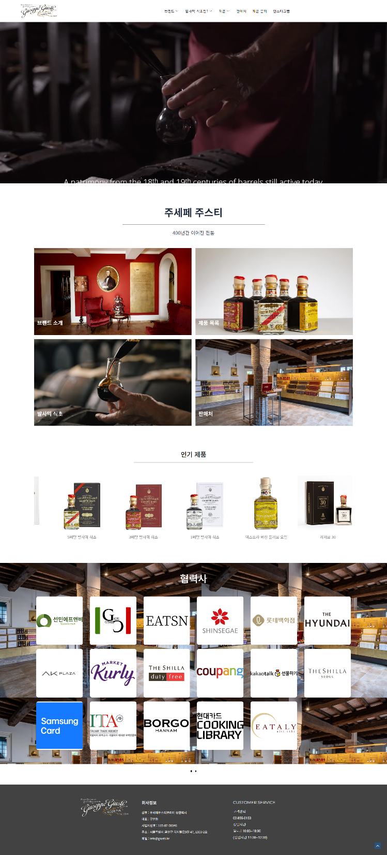
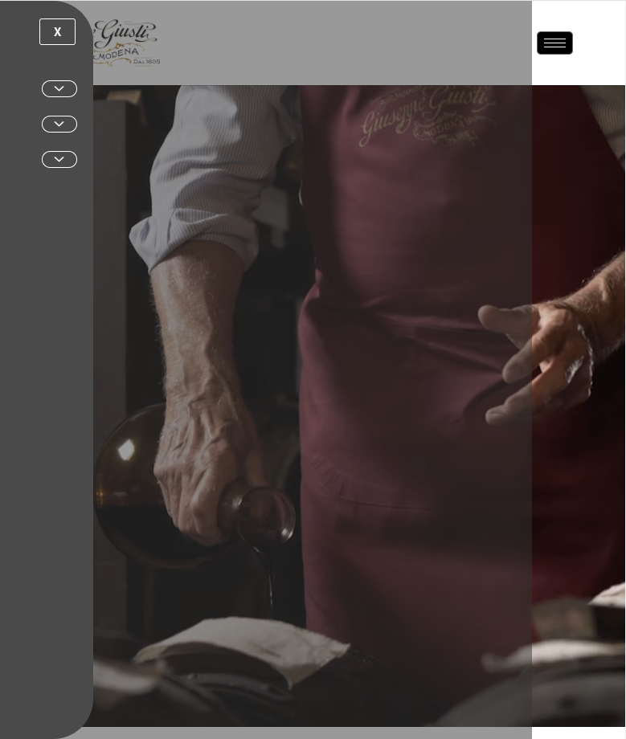
Part 1 주제 및 기획의도
참고 사이트:https://giusti.kr/

Slide 6






Part 1 개발 언어 및 툴
Develop
Design
HTML
CSS
JQuery
Adobe Photoshop
Adobe XD
Visual Studio

Slide 7
Part 2
UI /UX 스타일 및 디자인

Slide 8
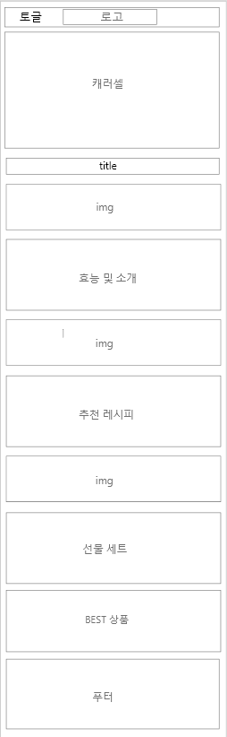
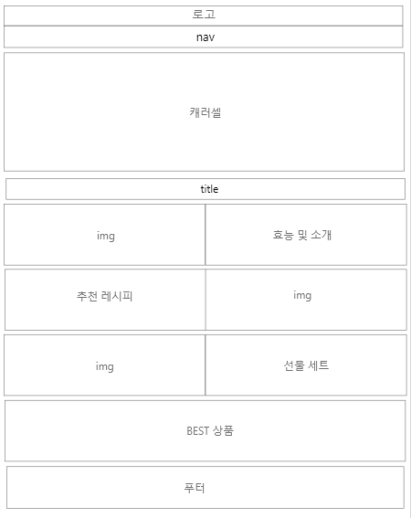
Part 2
와이어 프레임
모바일 모드(430PX)
태블릿 모드(750PX)

Slide 9
Part 2
스타일 가이드
Colors
001
002
003
Typography
Noto Sans Korean
Roboto
Montserrat
#424242
#FFFFFF
#F6F3F0

Slide 10
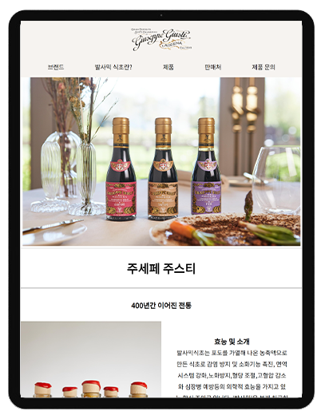
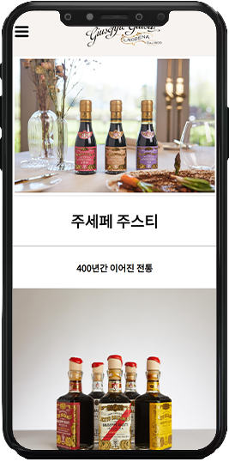
Part 2
목업

Slide 11
Part 3
자체평가 및 소감

Slide 12
Part 3
”
이번 작업을 진행하면서 예상보다 더 많은 어려움을 겪었지만, 처음부터 끝까지 직접 해보는 과정에서 많은 것을 배울 수 있었습니다. 브랜드의 분위기를 유지하면서 콘텐츠를 적절히 전달하는 것은 생각보다 어려운 일이었고, 특히 스스로 typograph 부분에서 부족함을 많이 느꼈습니다. 다음에는 보다 완성도 있는 결과물을 만들어내고 싶습니다. 감사합니다.

